Slide 1
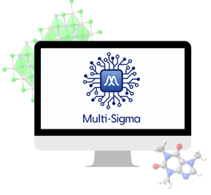
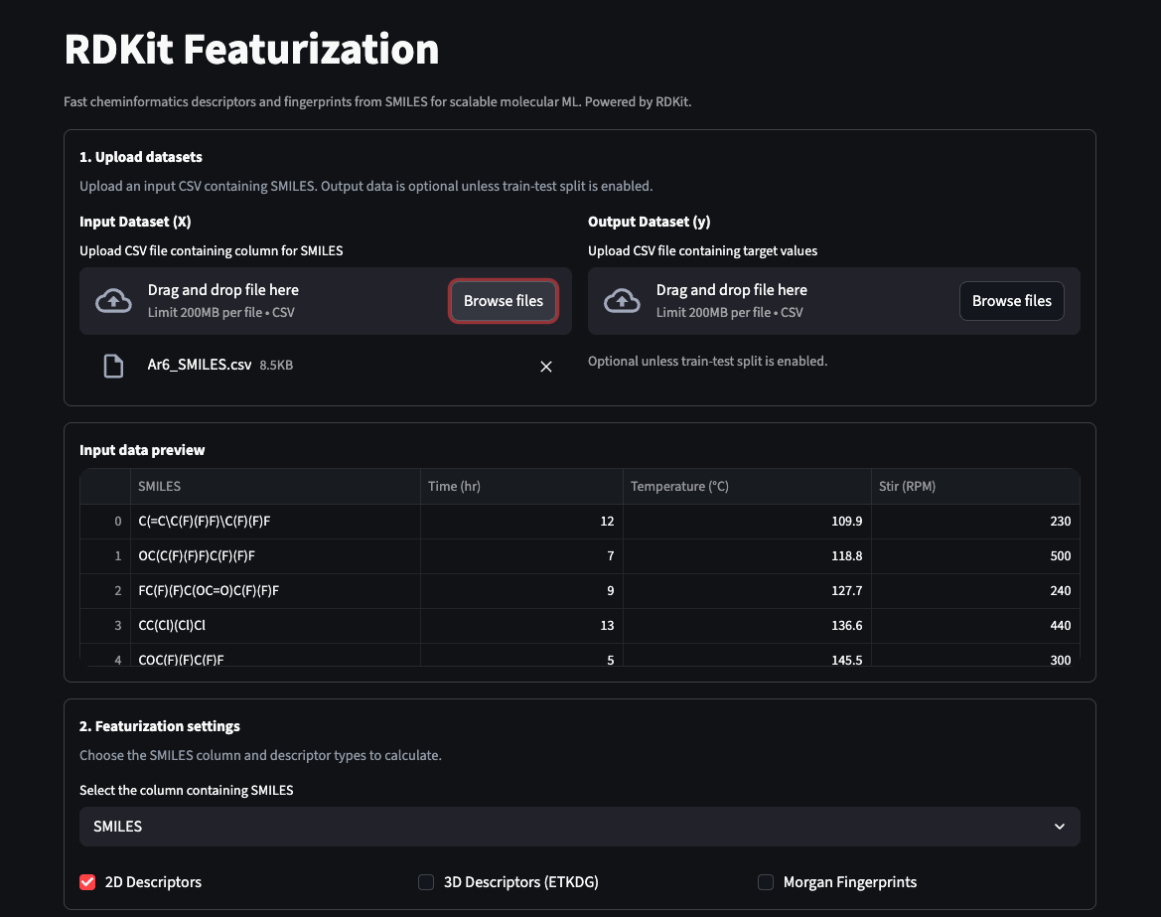
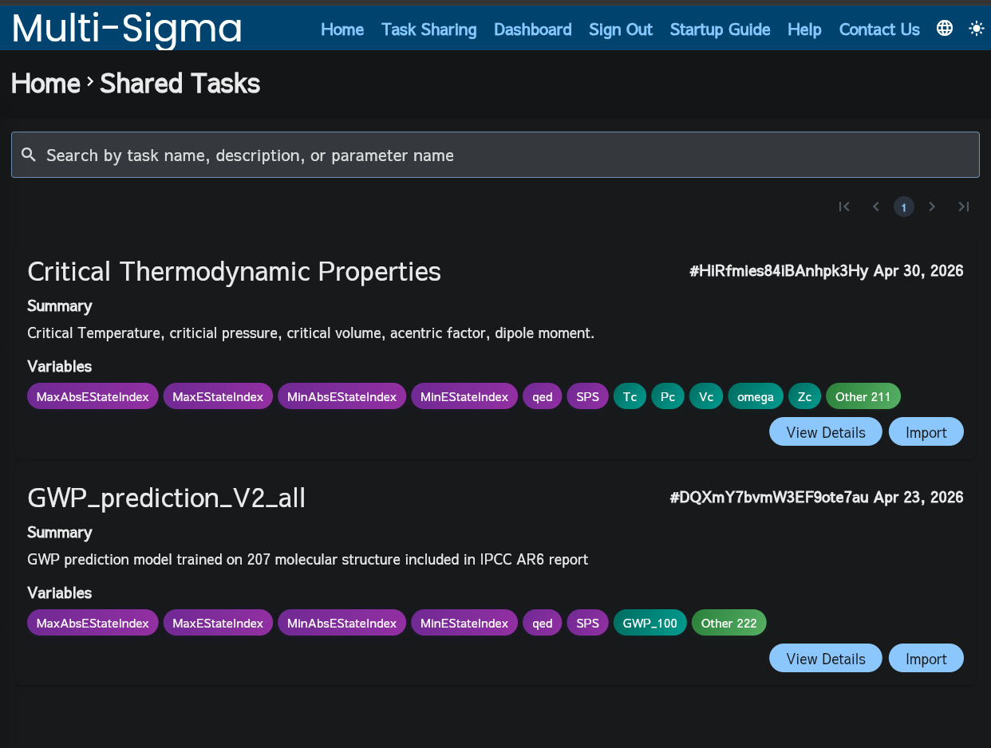
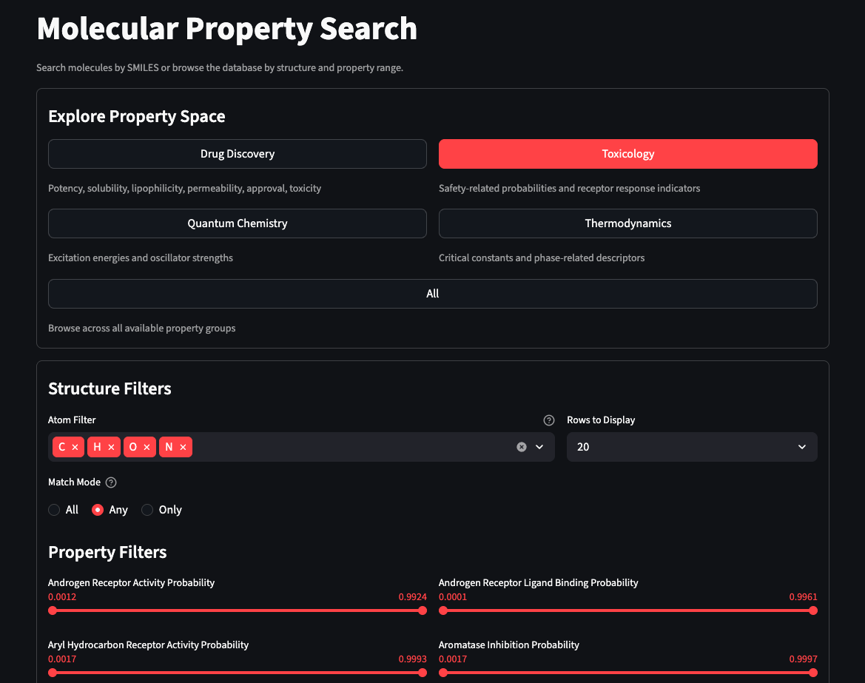
マルチシグマ アルケミー
1. 材料特性の生成
2. 材料特性の予測
3. 材料特性データベース
構成から材料の説明を抽出
(SMILES/そせいしき)
記述子を用いて材料特性を予測
何百万もの素材を探索して最適な素材を見つけ
有機材料
金属
セラミックスなど
地球温暖化係数
リチウムイオン伝導率
臨床毒性など
創薬
毒性学
熱力学など
Material Featurization
Multi-Sigma

